Slide 1
Sécurité de SharePoint avec ISA Server 2006 et Antigen / Forefront pour SharePoint
Stanislas Quastana, CISSP
Architecte Infrastructure
Microsoft France
http://blogs.technet.com/stanislas

Slide 2
Agenda
Introduction
Protection des accès à SharePoint
Analyse antivirale et protection du contenu
Synthèse

Slide 3
Introduction

Slide 4
Pourquoi sécuriser SharePoint?
Principalement pour répondre à 3 besoins :
Confidentialité
Intégrité
Disponibilité

Slide 5
SharePoint comme un vecteur de risques
En temps qu’outil de collaboration, les produits et technologies SharePoint améliorent le partage et l’interaction entre collègues mais deviennent aussi potentiellement un point de propagation pour les vers et virus
Les virus qui peuvent infecter un site SharePoint sont typiquement introduits par les moyens suivants :
Sauvegarde de documents infectés dans la bibliothèque de documents
Téléchargement ou sauvegarde d’une page Web HTML dans la bibliothèque de documents
Infection au travers d’un lecteur réseau

Slide 6
Protection des accès à SharePoint
ISA Server 2006

Slide 7
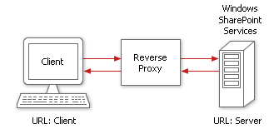
Principe
Effectuer un filtrage réseau en amont du serveur (ou de la ferme) SharePoint à l’aide d’un pare-feu applicatif et/ou un reverse proxy
Publier un serveur SharePoint en Extranet, au travers d’un reverse proxy permet de limiter la diffusion d’informations telles que :
Adresses IP internes
Nom NetBIOS des ordinateurs
Nom FQDN interne des ordinateurs
Nom de domaine DNS interne…
Un reverse proxy permet également :
De n’autoriser que le trafic autorisé/authentifié entrant et sortant du réseau
De détecter les tentatives d’accès frauduleux, les vers…
D’optimiser les accès aux serveurs (fonctionnalité de cache)
De limiter la surcharge liée au SSL sur les serveurs Web…

Slide 8



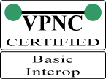
ISA Server en quelques mots
Pare-feu
multicouches
(3,4 et 7)
Filtrage extensible
Proxy cache
Reverse proxy
Proxy applicatif
Passerelle VPN
- VPN nomades
- VPN site à site
www.vpnc.org

Slide 9
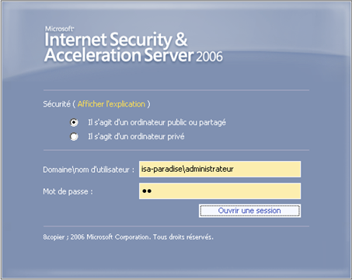


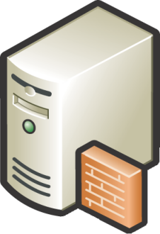
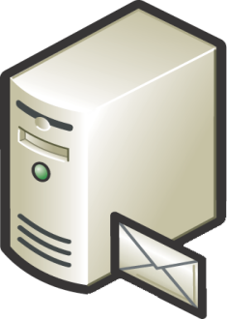

Protection des serveurs SharePoint avec ISA Server
Périmètre de l’entreprise (DMZ)
Pré-Authentification sur :
Active Directory
LDAP (AD)
SecureID
Radius OTP
Radius
Délégation d’authentification
Analyse HTTP (URL, entêtes, contenu…) Réécriture d’URLs
SSL
SSL ou HTTP
ISA Server
2004/2006
SharePoint ou WSS
Client Web

Slide 10
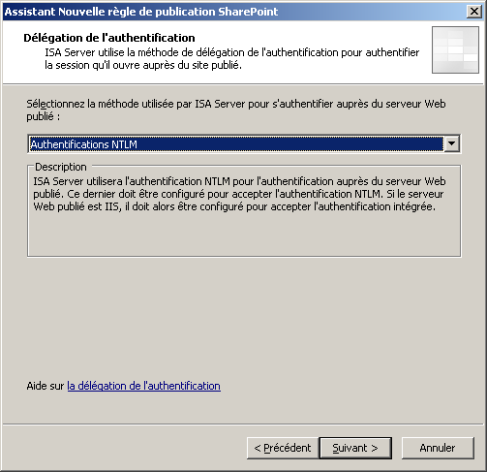
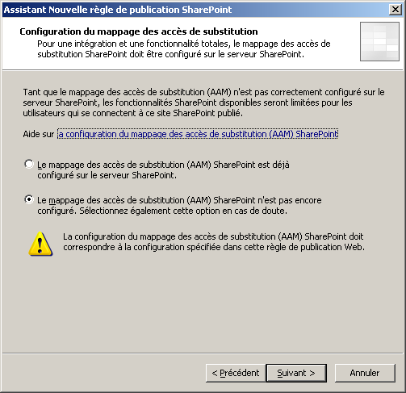
Publier des serveurs SharePoint avec ISA 2006
Assistant de publication spécifique à SharePoint / WSS
Support des fermes de serveurs
Pré-authentification et délégation d’authentification (dont NTLM…) auprès des serveurs SharePoint
Avertissement concernant les paramétrages complémentaires à effectuer sur SharePoint (AAM)
Traduction de liens (réécriture d’URLs) automatique

Slide 11
Cinématique d’installation et de publication de SharePoint sur Internet avec ISA Server 2006 (1/2)
Installer le SharePoint ou WSS
Créer une entrée DNS pour le nom public
Utilisée pour se connecter depuis Internet
Installer et configurer les certificats de serveurs utilisés pour le pontage SSL:
Sur le serveur ISA : certificat avec le nom public
Sur le serveur Web : certificat avec le nom interne
Configuration des interfaces réseaux sur le serveur reverse proxy (ISA)
L’adresse IP « publique » correspond au nom DNS public
Configurer sur le reverse proxy la publication des services SharePoint avec pontage SSL
Configuration du port d’écoute : certificat, méthode d’authentification…
Création de la règle de publication du serveur Web

Slide 12
Cinématique d’installation et de publication de SharePoint sur Internet avec ISA Server 2006 (2/2)
Configurer le mappage d’URLs (AAM) sur SharePoint
Affiner le filtrage avec le filtre HTTP
Configurer le serveur proxy et/ou le(s) pare-feu pour autoriser les connexions vers Internet
Création d’une règle d’accès
Editer le fichier Web.Config du serveur SharePoint placé à la racine du serveur virtuel du site
Permet au Web Part Web Capture et au Web Part online gallery de fonctionner correctement.
<system.net>
<defaultProxy>
<proxy proxyaddress="http://ProxyServer:Port" bypassonlocal="true" />
</defaultProxy>
</system.net>
Optionnel

Slide 13
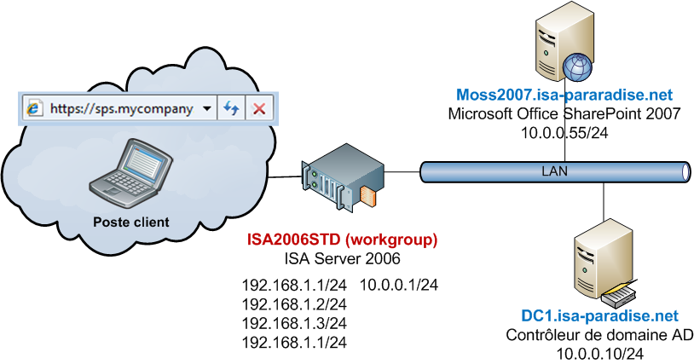
Démonstration

Slide 14
Analyse antivirale et protection du contenu
Antigen for SharePoint
ou
Forefront for SharePoint ?

Slide 15
Un antivirus classique pour protéger SharePoint ?
Une des raisons pour laquelle SharePoint peut devenir une source de propagation virale est que de nombreux administrateurs pensent que leur solution antivirus installée sur tous leurs serveurs est suffisante.
Comme, SharePoint Services et SharePoint Server stockent les documents, listes, vues et informations de configuration dans une base de données SQL Server, la protection fournies par un anti-virus fichiers est inefficace

Slide 16
Filtrage de contenu
En complément d’outils anti-virus, la sécurité de SharePoint peut être améliorée par une bonne gestion des contenus stockés et autorisé dans les bibliothèques SharePoint
La sécurité de SharePoint peut d’ailleurs aider au respect de certaines politiques de sécurité propres à l’entreprise. Par exemple:
Interdiction de stocker du contenu multimédia illégal sur les serveurs
Ne pas copier des .pst sur les serveurs
Ne pas partager des fichiers exécutables
….
In addition to implementing antivirus tools to prevent virus propagation, SharePoint security should help enforce corporate policy compliance. For example, if policy prevents users from sharing .exe or .mp3 files via e-mail, users should be similarly precluded from sharing or storing these file types via SharePoint document libraries. By extending common e-mail security practices to the SharePoint environment, organizations can ensure that this new collaborative technology is as secure and compliant as the rest of the enterprise.
The transmission of inappropriate content should also be addressed and prevented both by filtering document types and filename extensions and scanning document content and document names. SharePoint Portal Server includes basic document filtering tools within the portal; administrators are able to filter by document extension and document type. However, prudent administrators must deploy specialized tools to mitigate the potential dangers of malicious content within the documents themselves and to implement policy management, as well.

Slide 17




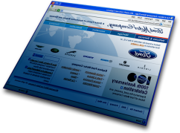
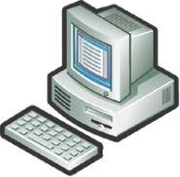
Principes de défense antivirale et d’analyse du contenu d’un serveur SharePoint
Bibliothèque de documents (SQL)
Protection antivirale pour les bibliothèques de document
Analyse tous les fichiers en upload voire en download dans les bibliothèques de documents
Analyse à la demande ou planifiée de tout ou partie des fichiers SPS (support de WSS et SPS/MOSS)
Mise en vigueur de politique sur le contenu
Filtrage de pièce jointe (nom, extension, type et/ou taille) pour empêcher les documents d’être postés sur le portail
Analyse de contenu pour des mots ou expressions non appropriés.
Document
SharePoint Server ou WSS
Document
Utilisateurs

Slide 18
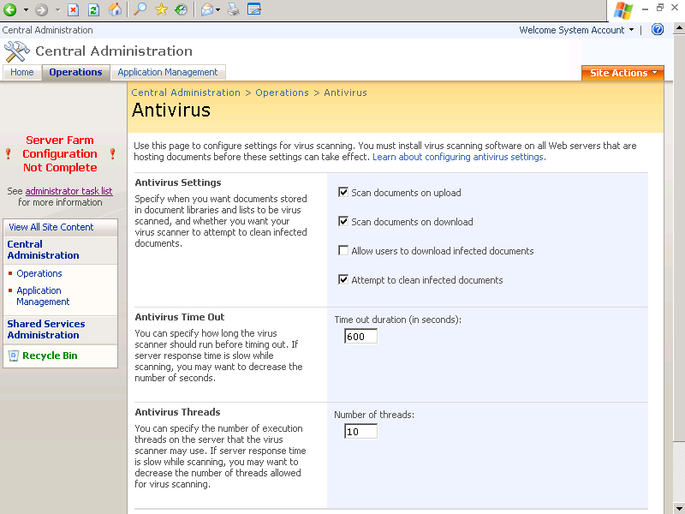
SharePoint Server et l’analyse antivirus

Slide 19
Pré-requis pour un anti-virus dédié SharePoint
Intégration forte avec l’utilisation de VSAPI (Virus Scanning Application Programming Interface) de SharePoint.
Analyse antivirale des documents avant leur écriture dans la base SQL.

Slide 20














La gamme Forefront
2004/2005
2006
H2 2006
2007+
Client
Serveur
2008
Périmètre

Slide 21



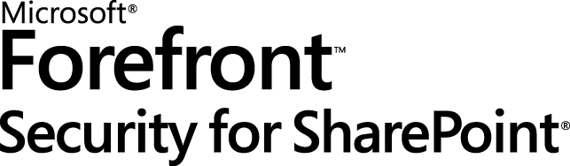

Forefront ou Antigen ?
Forefront Security for SharePoint et Antigen for SharePoint sont des produits de protection antivirale multi-moteurs pour les bibliothèques de documents SharePoint.
Quel produit pour quel SharePoint ?
Version 3
Version 2

Slide 22
Nouveautés de Forefront for SharePoint
Version réservée à Microsoft Office SharePoint Server 2007 et WSS 3.0. Pour les version précédentes, utiliser Antigen for SharePoint (ex Sybari).
Moteur antimalwares de Microsoft
Support de nouveaux formats (.xls, formats Office 2007)
Version 64 bits
Versions localisées (11 langues dont le français)
Analyse de mots clés au sein des documents (y compris dans les archives XML)
Support des documents protégés avec IRM (RMS)
Notes:
Forefront Security for SharePoint is localized into 11 languages, including English, German, French, Japanese, Italian, Spanish, Korean, Chinese (Simplified), Chinese (Traditional), Portuguese (Brazil), and Russian.
licence par utilisateur, license différente pour l'utilisation en Extranet
localisation, 64 bits
nouveautés : keyword scanning
support des formats .txt, .doc, .ppt, .html
nouveau : support des formats .xls, Office 2007
Sur des fichiers XML dans les archives (Office 2007, OpenDocument)
Forefront for Sharepoint utilise VSAPI de Sharepoint pour optimiser les performances sur SQL
---------------
Microsoft Launches Forefront Security for SharePoint Beta
http://www.microsoft.com/presspass/press/2006/sep06/09-28ForefrontLaunchPR.mspx
Forefront Security for SharePoint Beta
http://www.microsoft.com/forefront/serversecurity/sharepoint/download.mspx
--------
Support for the new Office 2007 XML document format and built-in scanning support for Information Rights Management provide compatibility with Office 2007 applications.

Slide 23
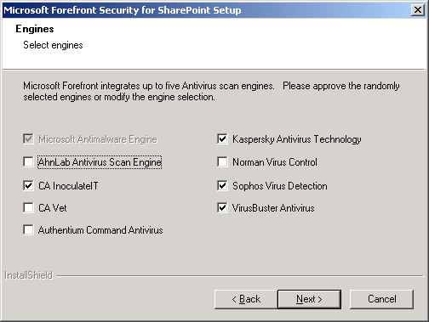
Les moteurs d’analyse antivirus

Slide 24








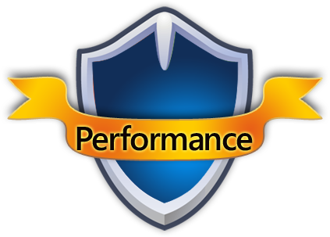
Gestionnaire de moteurs - Option Bias
Scan Engine 2
* Les moteurs utilisés ne sont pas toujours les mêmes. Ils sont désignés dynamiquement.
Scan Engine 2
Scan Engine 1
Scan Engine 3
Scan Engine 4
Scan Engine 4
Max Certainty: utilise tous les moteurs (100%)
Favor Certainty: utilise 75% des moteurs disponibles
Neutral: utilise environ 50% des moteurs disponibles
Favor Performance: utilise 25% des moteurs disponibles
Max Performance: utilise un moteur pour chaque scan
Max Certainty: utilise tous les moteurs (100%)
Favor Certainty: utilise 75% des moteurs disponibles
Neutral: utilise environ 50% des moteurs disponibles
Favor Performance: utilise 25% des moteurs disponibles
Max Performance: utilise un moteur pour chaque scan
Notes:
How does Antigen manage to run four, five, six or more engines and not suffer from performance issues?
One of the ways it does this is by having intelligent engine management though the Multiple Engine Manager. The Engine Manager allows for the application of “bias settings,” which are performance tuning options that let you adjust each Antigen server as needed to find the right balance between performance and security. The Bias Settings range from Max Certainty through Neutral to Max Performance.
A setting of Max Certainty means you will use all available scan engines to scan every piece of mail, or every document loaded into SharePoint, etc. So if you have four engines, each email will be scanned by all four of them. Ideally, you will always set everything to Max Certainty, but realistically this is not always possible.
CLICK FOR BUILD
In the Neutral setting, Antigen will use approximately 50% of whatever engines are available, or in this example 2 of the 4 engines. However, it does not simply use the engines randomly, nor does it use the same two engines all the time. The Multiple Engine Manager provides intelligent decision making about which engine to use in an attempt to use the best possible two engines at any given time. One of the factors involved is engine update time. For example, if engine 1 was very recently updated, that engine will get preference when selecting the engines. As the engine ages and other engines are updated, those more recently engines will get priority status.
Choix en fonction de la dernière maj + statistiques des scan précédents (en début d’utilisation pas de stats donc permutation circulaire)

Slide 25
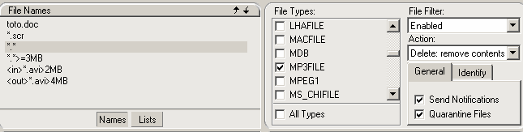
Contrôle de contenu
Le filtrage de pièces jointes bloque de manière proactive les types de fichiers potentiellement dangereux
Bloque aussi bien
par extension que par
Le type réel du fichier
Qu’il existe ou non une signature de virus
Fichiers couramment bloqués: EXE, COM, PIF, SCR, VBS, VBE, SHS, CHM, REG et BAT
Décompresse et compresse à nouveau les fichiers ZIP, ne supprimant que les fichiers devant être bloqués
Est-capable de descendre dans plusieurs niveaux d’archive

Slide 26
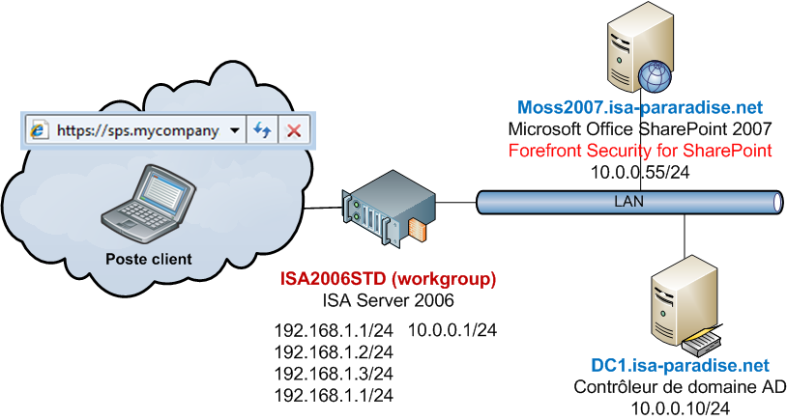
Démonstration

Slide 27
Synthèse

Slide 28
En résumé
Protéger les accès distants à SharePoint
Utiliser un pare-feu applicatif et/ou un reverse proxy
Pré-authentifier en amont les utilisateurs
L’utilisation de mécanisme de mot de passe à usage unique est un plus
Utiliser SSL de bout en bout
En cas de grand de nombres de connexions, utiliser une carte accélératrice SSL
Autoriser uniquement les contenus légitimes dans vos librairies SharePoint
Analyser les documents téléchargés sur les librairies avec une solution antivirale utilisant la VSAPI SharePoint

Slide 29

Questions / Réponses

Slide 30
Ressources utiles
Reverse Proxy Configurations for Windows SharePoint Services and Internet Security and Acceleration Server
http://www.microsoft.com/technet/windowsserver/sharepoint/v2/revproxy.mspx
SharePoint Portal Server 2003 Document: Deploying on an Extranet by Using ISA Server 2000 and ISA Server 2004
http://www.microsoft.com/downloads/details.aspx?FamilyID=4C5BF9DD-3EFB-451D-B213-98ED039190BF&displaylang=en
Forefront Security for SharePoint
http://www.microsoft.com/forefront/serversecurity/sharepoint/default.mspx
Securing Microsoft Office SharePoint Server 2007 and Windows SharePoint Services version 3.0 using Microsoft Forefront Security for SharePoint
http://www.microsoft.com/forefront/serversecurity/sharepoint/secure.mspx

